Slide 1
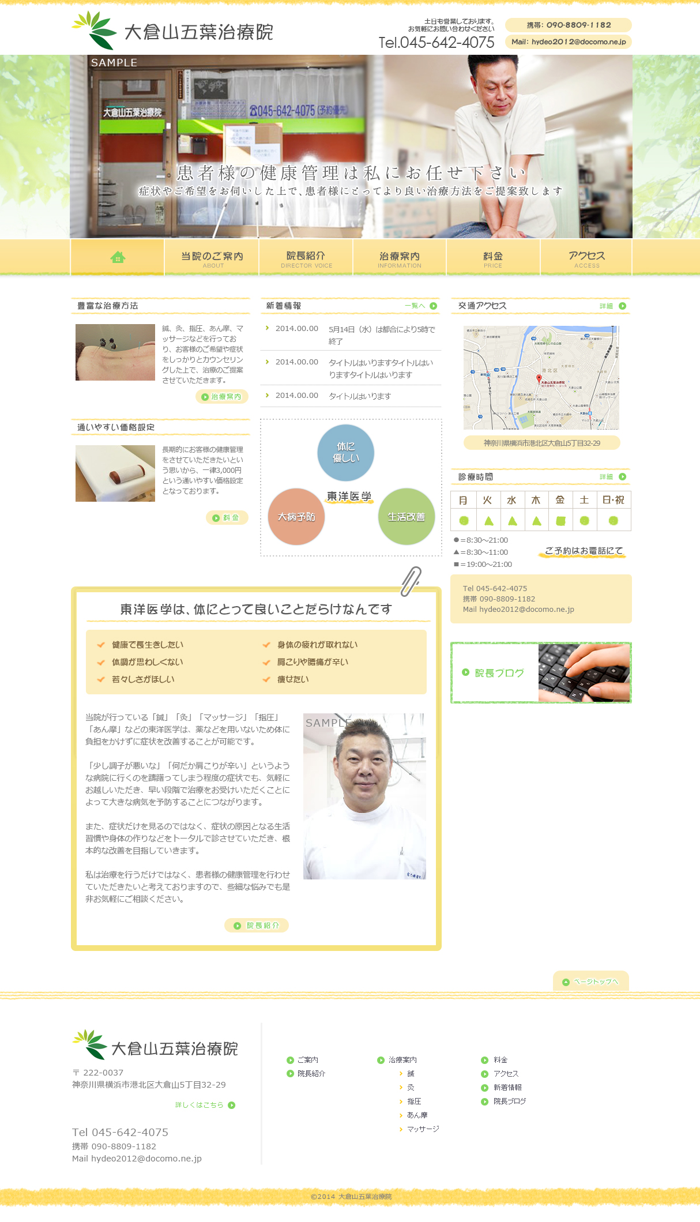
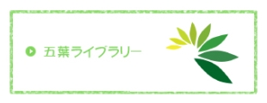
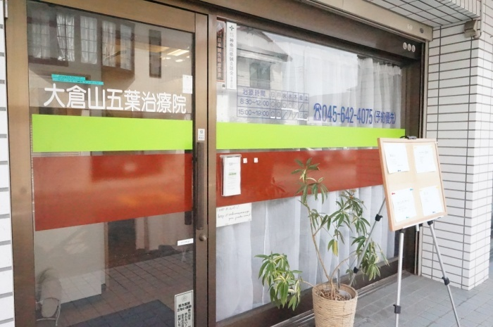

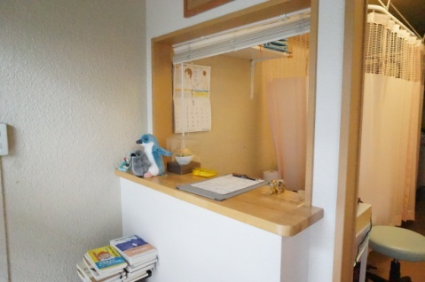
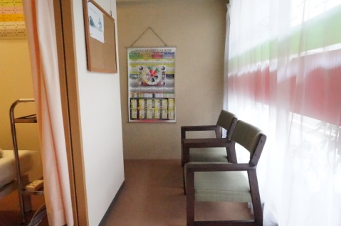
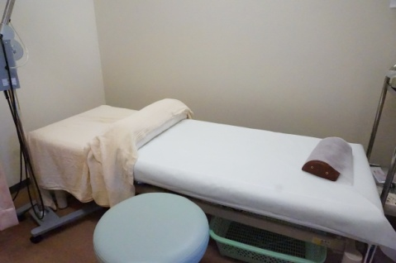
H2は、下記のデザインに合わせてください（全ページ共通）
h2
当院のご案内
この部品は削除
h3
クリニック概要
大倉山五葉治療院
住所：神奈川県横浜市港北区大倉山5丁目32-29 電話： 045-642-4075 診療内容：鍼、灸、指圧、あん摩、マッサージ
H3は、下記のデザインに合わせてください（全ページ共通）
「大倉山五葉治療院Excel」の「診療時間」にデータあります
Dung hinh trang index, chinh sua lai chu cuoi cung ben phai
受付
月 | 火 | 水 | 木 | 金 | 土 | 日
● | ▲ | ▲ | ▲ | ■ | ● | ●
●＝8:30～11:00 ▲＝8:30～11:00 ■19:00～21:00
h3
当院のアピールポイント
一律3,000円という通いやすいリーズナブルな料金です
土曜日・日曜日も診療を行っております
朝8:30～夜21:00まで幅広く診療を行っております
首都医校の教員でもある院長が治療を行います
高品質な治療を行います
体の本質から治療する太極治療を行います
免疫力を高めます
認知症予防・健康寿命をのばします
１階にございます
コース治療
耳鍼コース
鍼、灸コース
オーダーメードコース
マッサージ整体コース
オイルマッサージコース
美容鍼コース
オリジナル治療
ビワの葉温灸
くるみ灸
深谷灸
灸頭鍼
足つぼマッサージ
巻き爪ケア
小児鍼
あん摩
指圧
リンク：治療案内
Dung button trang index
>>治療案内
h3
東洋医学について
東洋医学は鍼や灸、指などを用いて症状を改善していく、理学療法です。内服や注射などを行わずに治療をしていくため副作用がなく、体に負担をかけない優しい治療法として、どなたでも気軽にお試し頂けます。
症状の改善だけではなく予防医学でもあるので、 「少し調子が悪いな」「疲れが取れない」というような病院に行くのを躊躇ってしまう程度の症状でも、気軽にお越しいただき、早い段階で治療をお受けいただくことによって大きな病気を予防することにつながります。
また、東洋医学は、症状の原因となる生活習慣や身体の作りなど根本的な問題を改善することも含まれます。当院ではそういったサポートもしっかりと行ってまいりますので是非一度お越しください。
こんな方におススメです
若々しさを
取り戻したい
疲れが抜けない
健康で長生きしたい
はつらつとした体を取り戻すため
一緒に頑張ります
マッサージで疲労やむくみを
取りましょう
予防治療を行うことで健康を保持します
最近体調が
なかなか思わしくない
薬の副作用が怖い
肩こりや腰痛を
治したい
全身治療で体調を向上させましょう
指圧・鍼・灸は副作用がほとんどありません
患者様に合った治療をご提案致します
h3
医院の様子
受付
待合室
治療室

Slide 2
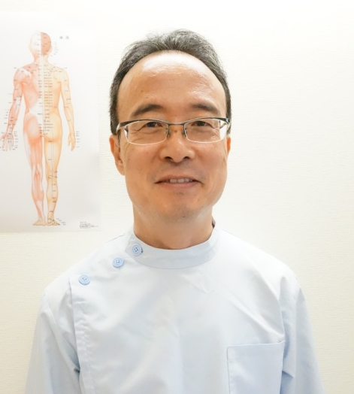
h2
院長紹介
院長プロフィール
院長
大村 英明 おおむら ひであき
誕生日／9月9日
出身地／静岡市清水区
職業／はり・きゅう・指圧マッサージ・あん摩師
好きな言葉／青春とは心の若さである
趣味／バイク・一人旅
h3
院長のご挨拶
ご訪問ありがとうございます。院長の大村です。当院は、患者様に寄り添った治療をモットーに、心をこめて治療をさせていただきます。
また、治療だけではなく、患者様の健康維持と健康管理をお任せいただけるように生活改善や体質改善なども含めたトータルサポートをさせていただきたいと考えておりますので、少しでも体調が悪かったり、何かお悩みを抱えている方がいらっしゃったら是非お気軽にお越しください。
私が治療法として行っている東洋医学は、4千年前に中国で発祥し、日本でも漢方と共に長い間治療法として残ってきました。 医療技術の進歩によって主流となった西洋医学は薬の副作用などの問題が浮上しており、現在 東洋医学が自然に則した優しい医療として再注目されています。
東洋医学は、継続的に行うことで充分に効果を発揮します。そのため、当院では患者様が通いやすいよう、お財布に優しい治療代を提供しています。また、より患者様が分かりやすいような丁寧で分かりやすい説明をするよう心がけております。少しでも不明な点などございましたら、気軽におっしゃってくださいね。
サイド
h3
略歴
「大倉山五葉治療院Excel」の「略歴」にデータあります
H6. | 東洋医学を志す
H10. | 呉竹鍼灸柔整専門学校本科を卒業する
H12. | 東京医療専門学校教員養成課程を卒業する
H12.5.22 | 東京スカイツリー開業と同じ日に開業する
H13.3 | 首都医校で教鞭をとる

Slide 3
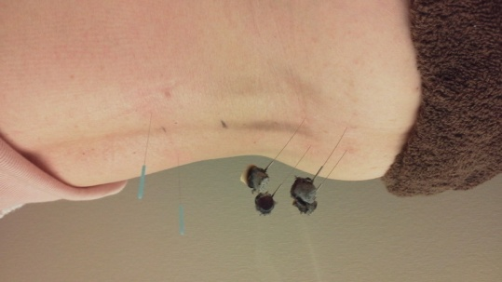
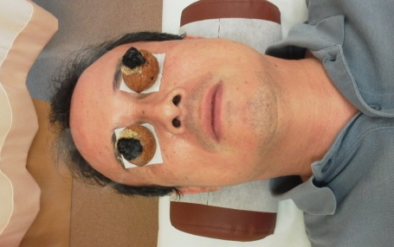
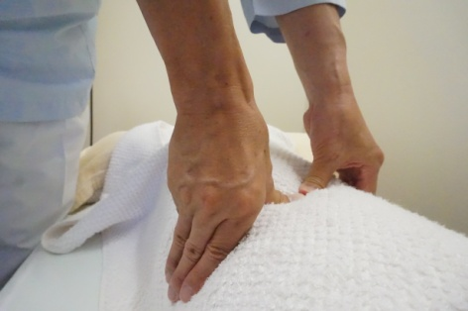
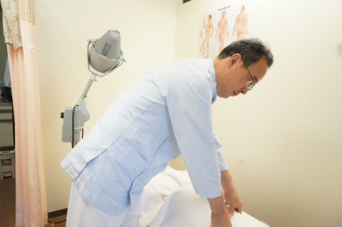
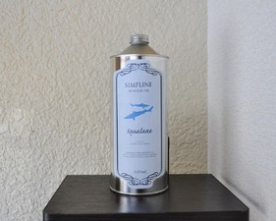
h2
治療案内
h3
こんな方におススメ！
初めに、お身体の状態やご希望を充分に伺った上で、最適な治療法を選択します。完全お任せのオーダーメイド治療も行っておりますので、ご希望の方はおっしゃってくださいね。
また、以下のような症状以外にも、様々な症状を改善することができますので、お悩みの方は是非一度ご相談ください。
リンク：鍼
肩こり、腰痛、下痢、足の冷え
鍼
>>詳しく見る
リンク：灸
目のクマ、目の疲れ
灸
>>詳しく見る
リンク：指圧
疲労、体のこり
指圧
>>詳しく見る
リンク：あん摩
内臓機能の低下、便秘
あん摩
>>詳しく見る
リンク：マッサージ
むくみ、肩こり、痩せたい
マッサージ
>>詳しく見る
治療の流れ
１. 電話（メール）予約
・治療日時を設定します
・主訴（痛むところ、辛いところ）を伺います
2. 問診票への記入
・問診票へ記入をしていただきます
3. 問診
・詳しく問診させていただきます
・東洋医学的に伺います
・主訴の内容を詳しく伺います
4. 脈診
・脈で体の状態を把握します
5. 舌診
・舌の状態で、体内の状態を把握します
6. 腹診
・腹の状態で、体の状態を把握します
7. 治療方針決定
・体の状態を総合的に判断してご説明いたします
・状況に基づき、治療方針を立てます
8. 治療
・患者様お一人お一人に合った治療を行います
9. 確認
・最後に治療後の状態を確認します
10. 治療完了

Slide 4

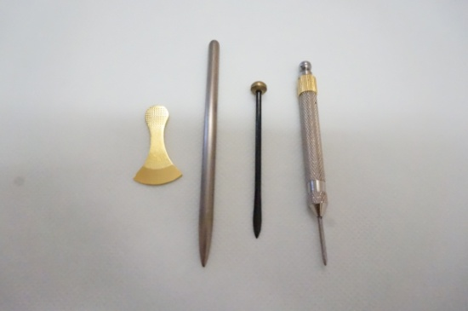
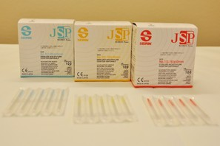
h2
鍼
h3
鍼治療の種類
耳鍼コース
画像
テキストテキストテキストテキストテキストテキストテキストテキストテキストテキストテキストテキストテキストテキストテキストテキストテキストテキストテキストテキストテキストテキストテキストテキストテキストテキスト
美容鍼コース
画像
テキストテキストテキストテキストテキストテキストテキストテキストテキストテキストテキストテキストテキストテキストテキストテキストテキストテキストテキストテキストテキストテキストテキストテキストテキストテキスト
サイド
灸頭鍼
鍼の柄にお灸を付けることで、鍼の刺激と同時にお灸の温熱刺激を与えます。肩こり、腰痛、下痢、足の冷えに効果的です。
小児鍼
生後1ヶ月～12歳に適用できる治療で、鍼を刺すわけではありません。お子様のデリケートなお肌の上をローラーで優しくコロコロとさすっていきます。
この治療により、喘息症状、夜泣き、おねしょ、落ち着きのなさなどを改善させることができます。
h3
鍼治療について
疲労物質が溜まって、筋肉が凝り固まってしまった所に髪の毛程度の太さの鍼をうちます。
鍼を刺しますので、痛みが全くないとは言えませんが、皆さんがご想像なさるような痛みではありません。うち終わったらそのまま20～40分置きます。
h3
どんな鍼を使うの？
ＪＳＰ鍼という、使い捨ての日本製の鍼を使用しておりますので安全度が高く、肝炎、HIVの感染の心配はございません。
また、鍼が苦手な方には、刺さない鍼をご提案しております。
鍼が怖い、痛いと思っている患者様には、指圧・マッサージ等で治療いたしますのでご安心ください。

Slide 5
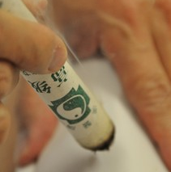
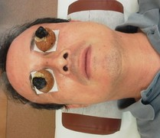
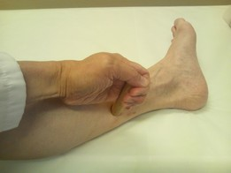
h2
灸
h3
灸治療の種類
ビワの葉温灸
ビワの葉療法は歴史の長い自然療法で、近年、ビワの葉に含まれる様々な薬効成分が明らかになりました。
この療法を現代医学に併用して、がんや難しい病気の治療を勧める病院や診療所も見られるようになってきています。
当治療院では、ビワの葉エキス（アミグダリン含有）を含んだガーゼと紙の上からお灸の熱を加える温灸療法を採用し、ほかほかとした暖かさを加えて治療していきます。
冷えや便秘、腰痛など日常多い症状によく効くだけでなく、がんや糖尿病、高血圧、肝臓病、腎臓病、リウマチ、その他の難病などの難しい病気にも効果があるといわれています。
くるみ灸
サイド
モグサの燃える熱で、菊の花の有効成分が蒸気とともに出てきて目を包み込み、大変心地よく感じられます。
目のクマや眼精疲労に効果をもたらす他、くるみの殻の中の薄い皮は、漢方薬で利尿、白髪、皮膚病の薬であり、脳にいいことがわかっています。
深谷灸
昭和の名灸師といわれた深谷伊三郎の臨床体験で築かれた治療法です。
灸が8割程燃えたところで竹筒を使って施灸部を覆うという、一般の施灸法では見られない独自のスタイルです。
全身の疲れや痛みに効果的です。
h3
灸治療について
患部に効果がある経穴（つぼ）に●●分程お灸を置き、温熱刺激を与えていきます。温熱効果といっても、決して熱いのを我慢するのではなく、日光浴をしているような心地よい気分になります。
当院では皮膚を直接焼くようなお灸はいたしません。主に台座のあるものを使用していますのでご安心ください。

Slide 6
h2
指圧
h3
指圧の種類
通常圧
感圧
ツボを親指の腹の部分で3秒ほどの間隔で押していく、一般的な指圧法です。
5秒ほどの間隔でツボを押して離して繰り返していく指圧法です。
流動圧
吸引圧
両手の親指の腹部分を使ってリズムよく指圧していきます。肩甲骨や肩などのコリを解消する時に用います。
手のひらと指の付け根を使用して、波を打つように指圧します。腹部などに使用し、消化器官の改善を行います。
集中圧
持続圧
サイド
集中的に1箇所を指圧していきます。酷いコリなどがある場合に、指を重ねて、力強く押していきます。
手の平でゆっくりと10秒程押していきます。目の周りなどを指圧する際に良く使われます。
h3
指圧について
指圧とは、その名の通り指や手のひらで身体を押圧することにより症状を改善していく日本発祥の手技療法です。身体の表面から圧を加えることにより、筋肉や神経を与えて、体のコリや歪み、自律神経の乱れなどを治療していきます。
また、免疫力や自然治癒力を高めることができ、病気予防や健康な身体づくりにつながります。

Slide 7
あん摩の手技一覧表
h2
あん摩
h3
あん摩の種類
軽擦法
揉捏法
手のひらを患部に密着させ、適度の力を加えながら、撫で、さする方法です。
指で筋肉などを押したり、こねたり、つまんだりして揉みほぐす方法です。
叩打法
圧迫法
患部を指で打ち、叩いていく方法です。
指を使って患部を圧迫する方法です。
振せん法
運動法
サイド
手を震わせて、振動によって刺激を与える方法です。
関節を緩ませて、動かしていく方法。
曲手法
叩打方の変形版で、あん摩独特の手技です。
h3
あん摩について
あん摩は、指や手のひらで、心臓から末端に向かって揉み叩いていき症状を改善していく中国発症の手技療法です。
主として筋肉のコリを取り除いたり、新陳代謝を盛んにします。近年では、体のむくみを取って体をスッキリさせるなど美容の面で用いられることも多くなりました。
お腹に行うことにより消化吸収の促進で便秘解消などの効果もあります。

Slide 8
h2
マッサージ
h3
マッサージの種類
オイルマッサージコース
銀座ナチュラルタイム総院長 渡辺佳子先生に指導を仰いだ、症状の改善を目的とした治療マッサージです。足のむくみ 肩こり、リラックス効果、ダイエット痩身効果、デトックス効果を期待できます。
当治療院では、不純物や香料などの添加物を一切含まない最高級オイルのスクワラン１００％を使用しております。天然成分で粒子が細かいため、皮膚への浸透力に優れており、高い美容効果があります。
マッサージ整体コース
画像
テキストテキストテキストテキストテキストテキストテキストテキストテキストテキストテキストテキストテキストテキストテキストテキストテキストテキストテキストテキストテキストテキストテキストテキストテキストテキスト
足つぼマッサージ
サイド
テキストテキストテキストテキストテキストテキストテキストテキストテキストテキストテキストテキストテキストテキストテキストテキストテキストテキストテキストテキストテキストテキストテキストテキストテキストテキスト
画像
巻き爪ケア
画像
テキストテキストテキストテキストテキストテキストテキストテキストテキストテキストテキストテキストテキストテキストテキストテキストテキストテキストテキストテキストテキストテキストテキストテキストテキストテキスト
h3
マッサージについて
オイルをお肌になじませ、マッサージで血液、リンパの流れをしっかりと促します。施術部位のみをタオルから出しますので、どうぞご安心ください。症状やご希望に合わせた箇所を重点的にマッサージしていきます。
h3
お着替えについて
施術ではオイルを使用する為、紙ショーツとロングタオルへのお着替えを行っていただきます。

Slide 9
どんな鍼を使うの？
h2
料金
h3
通常料金
image
灸・鍼・指圧・あん摩
一律 3,000円（税込）1回約45分
※オイルマッサージは5,000円（税込）
整体は、継続的に行うことで充分に効果を発揮します。長期的に患者様の健康管理を行わせて頂きたいと考えておりますので、当院では患者様が通いやすいよう、お財布に優しい治療代を提供しています。
h3
キャンペーン
サイド
初診料1,000円 >>> ０円
小児はり >>> 1回 1,500円
h3
ご予約はこちら
大倉山五葉治療院
Tel 045-642-4075
携帯 090-8809-1182
Mail hydeo2012@docomo.ne.jp

Slide 10
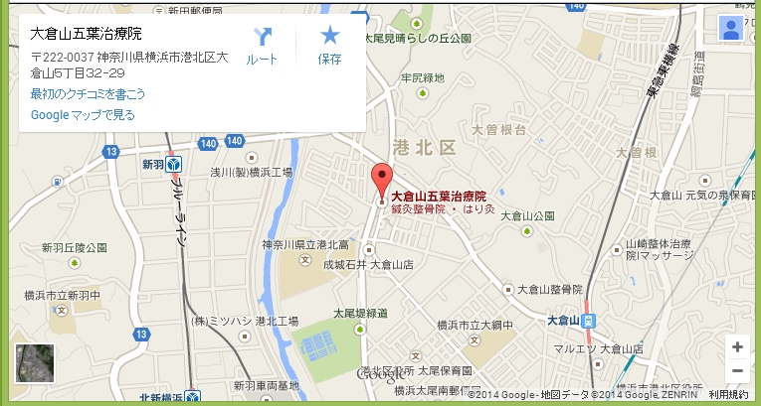
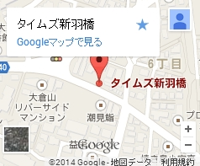
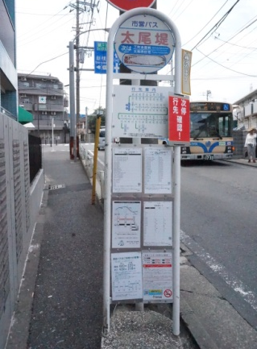
ヘッダー
h2
訪問診療
アクセス
h3
周辺地図
Google map
<iframe src="https://www.google.com/maps/embed?pb=!1m14!1m8!1m3!1d6494.325247290587!2d139.62316483831745!3d35.524978725117734!3m2!1i1024!2i768!4f13.1!3m3!1m2!1s0x0%3A0xa87741ab8d9d7423!2z5aSn5YCJ5bGx5LqU6JGJ5rK755mC6Zmi!5e0!3m2!1sja!2sjp!4v1403841772103" width="750" height="400" frameborder="0" style="border:0"></iframe>
サイド
住所：横浜市戸塚区矢部町1148バードヒルズ戸塚105
h3
アクセス案内
ご来院には電車やバスが便利です。
▼電車でお越しの方
大倉山駅から徒歩10分、新羽駅から徒歩15分
▼バスでお越しの方
大倉山駅からバス41系統に乗車～「太尾堤」下車後、徒歩2分
Google map
<iframe src="https://www.google.com/maps/embed?pb=!1m18!1m12!1m3!1d811.7551947306025!2d139.6194261312827!3d35.52848418285077!2m3!1f0!2f0!3f0!3m2!1i1024!2i768!4f13.1!3m3!1m2!1s0x60185f3080c2deb9%3A0x623a2457ffd302b4!2z44K_44Kk44Og44K65paw57695qmL!5e0!3m2!1sja!2sjp!4v1405329351050" width="240" height="200" frameborder="0" style="border:0"></iframe>
▼お車でお越しの方
お近くにコインパーキングがございますので、そちらの方をご利用ください。
訪問診療について
当治療院から半径1km以内にお住いの方には、1回1,000円で訪問診療も行っております。
詳しくはお問い合わせください。
Tel 045-642-4075
携帯 090-8809-1182
Mail hydeo2012@docomo.ne.jp

